Slide 1
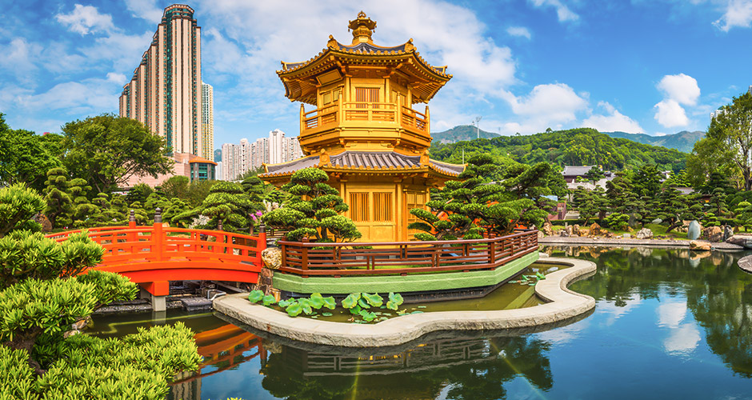
Kulttuurialue Kiina

Slide 2
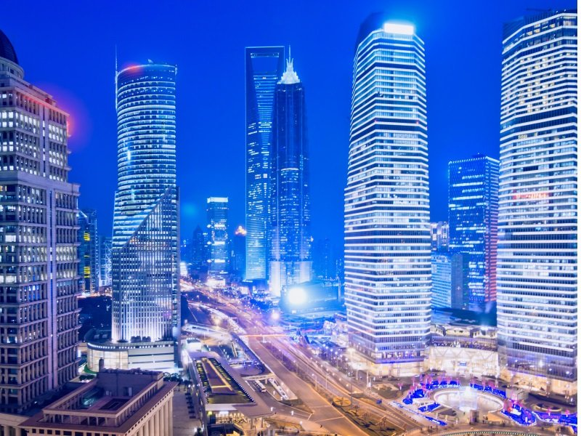
Tyypillistä
Pinta-alaltaan maailman 4. suurin valtio
Maan väkiluku lähes 1,4 miljardia
Keisareilla ja valloittajilla on ollut suuri merkitys Kiinan historiassa
Kiina on pyrkinyt torjumaan ulkopuolisia vaikutteita, esim. kapinat valloittajia vastaan ja konkreettinen esimerkki Kiinan muuri

Slide 3
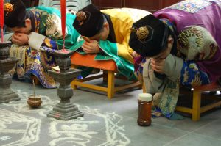
Uskonto
Kiinan perinteisiä uskontoja taolaisuus ja kungfutselaisuus
Uskonnoille tyypillistä esivallan kunnioitus ja pyrkimys tasapainoon ja hillittyyn käytökseen
Kommunismin aikana uskontojen harjoitusta on pyritty rajoittamaan

Slide 4
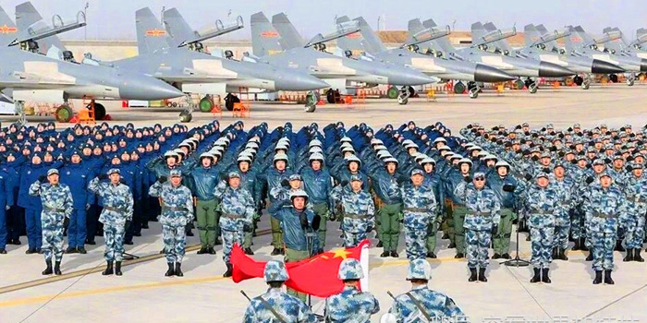
Kulttuurien kohtaamisia
Kiinalla kauppayhteyksiä eri puolille maailmaa jo antiikin aikana
Kiina valloitetaan monta kertaa
Eurooppalaisten vaikutus kasvaa 1800-luvulla, Kiina joutui puolisiirtomaan asemaan
1990-luvulta alkaen Kiinan taloudellisen, poliittisen ja sotilaallisen vaikutusvallan lisääntyminen eri puolilla maailmaa

Slide 5
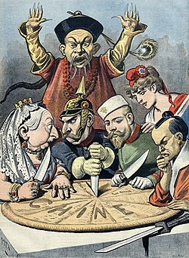
Länsimaiden vaikutus Kiinassa
Taloudellinen alistaminen imperialismin aikana, Kiinaa ei kuitenkaan jaettu siirtomaiksi, vaan kauppa-alueiksi Euroopan siirtomaavaltojen kesken
Kulttuurinen vaikutus Kiinaan jäi vähäiseksi, koska Kiinalla oli vahva ja omaleimainen oma kulttuuri
Paljon kapinoita länsimaita vastaan: Oopiumsota, Boksarikapina ja Taiping-kapina

Slide 6
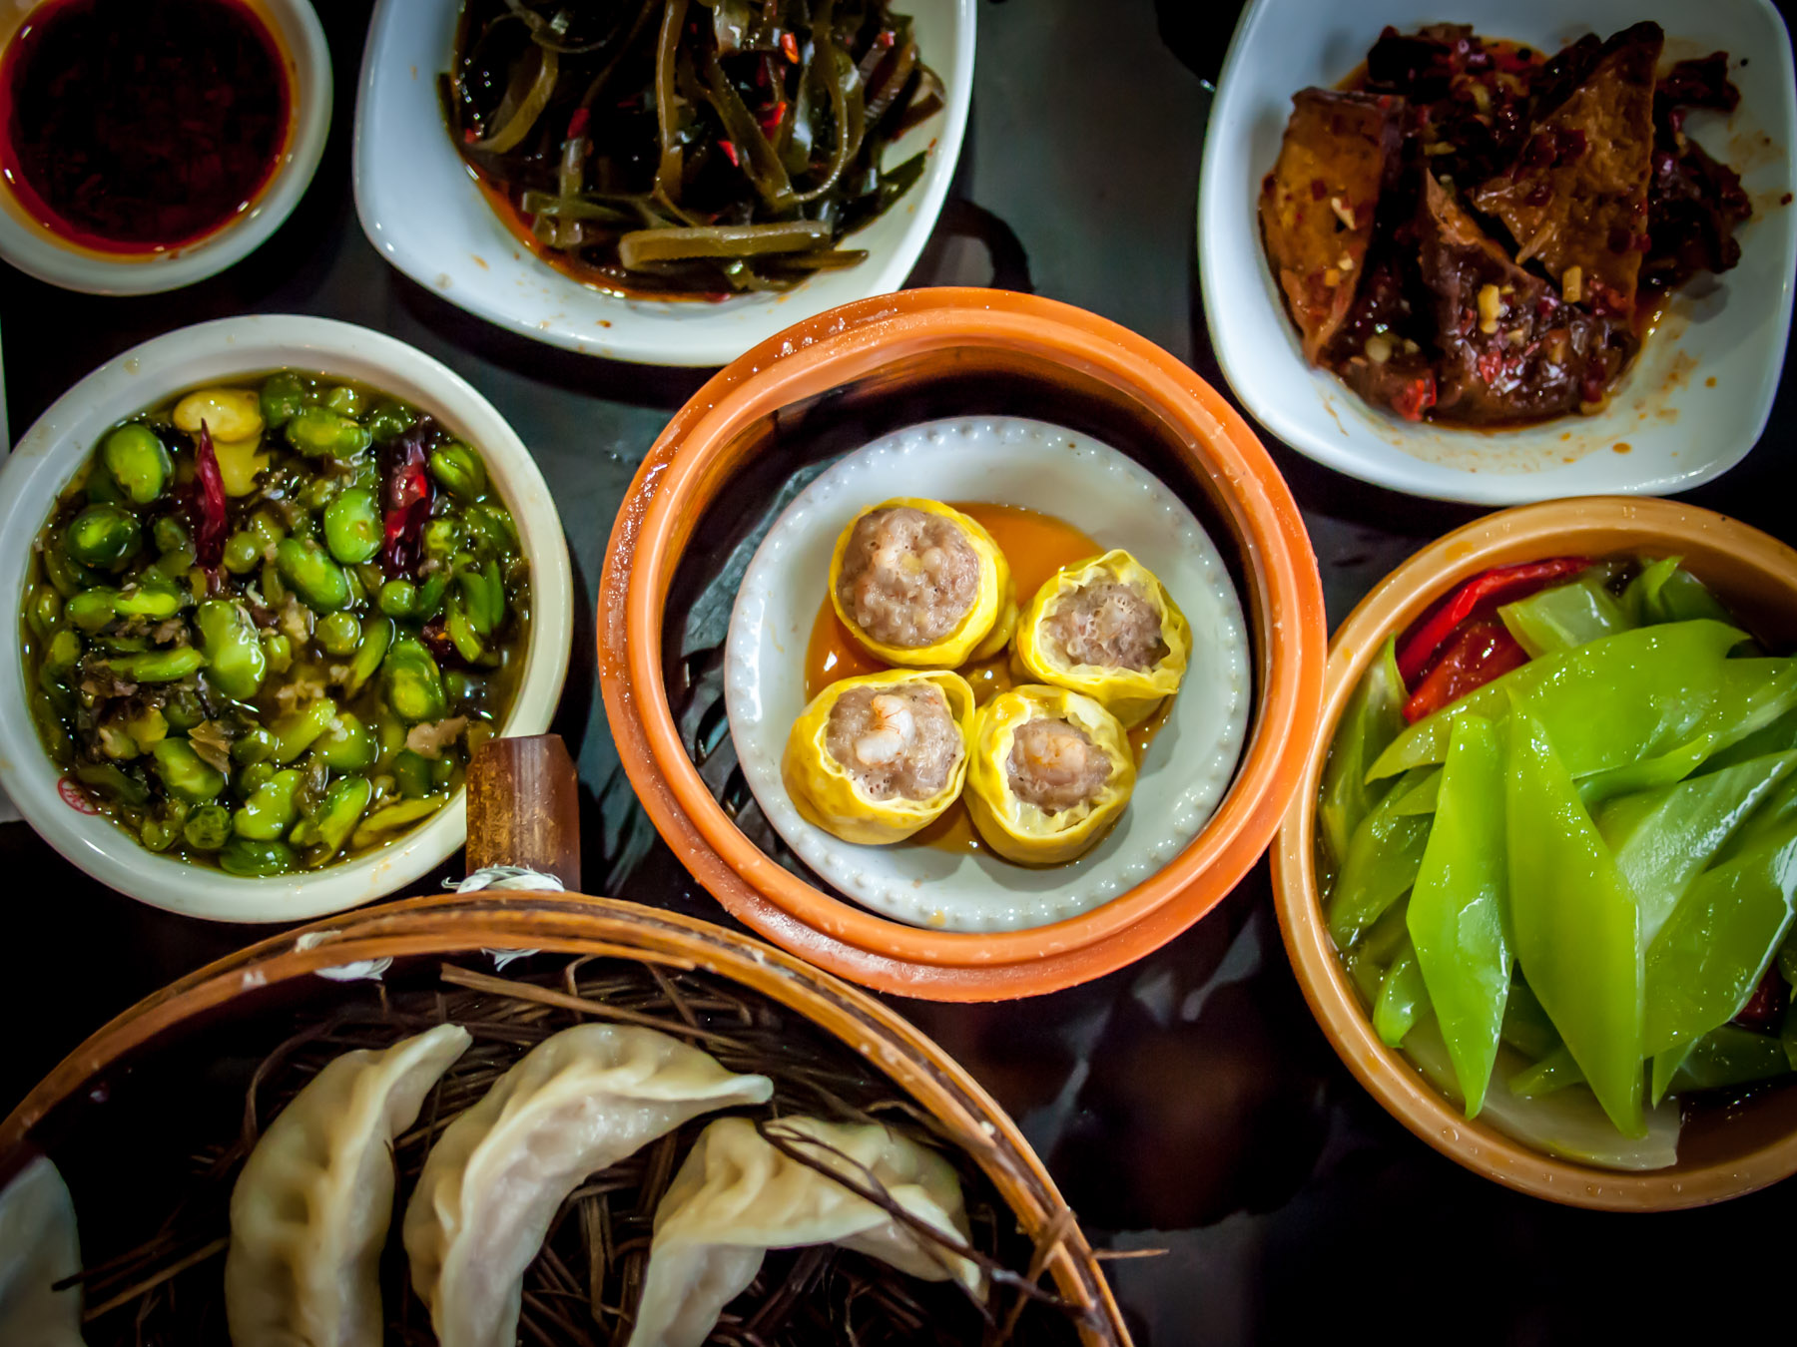
Kiinan vaikutus länsimaiseen kulttuuriin
Monien keksintöjen kotimaa
Jo valistuksen aikana 1700-luvulla Kiinaa ihannoitiin, esim. koriste-esineet
Vaikutteita Kiinasta esim. kiinalainen ruoka, lääketiede, taide, sisustus
Nykypäivänä massatuotantoalue ja yksi maailman nopeimmin kasvavista kansantalouksista
Tuotannon siirtyminen Euroopasta Kiinaan: talouden Kiina-ilmiö

